Slide 1
Probabilidade
Medidas Resumo:
Medidas de Posição
Medida de Dispersão
Renata Souza

Slide 2
Medidas de Posição
ou Medidas de Tendência Central
Média ou esperança matemática
Mediana
Moda

Slide 3
Média ou Esperança Matemática
Uma seguradora paga R$ 30.000,00 em caso de acidente de carro e cobra uma taxa de R$ 1.000,00. Sabe-se que a probabilidade de que um carro sofra um acidente é 3%. Quanto espera a seguradora ganhar por cada carro segurado?
Solução:
Suponhamos que entre 100 carros, 97 dão lucro de R$ 1.000,00 e 3 dão prejuízo de R$ 29.000,00.
Lucro total: 97 × 1.000 - 3 × 29.000=10.000,00
Lucro médio por carro = 10.000,00/100= R$ 100,00

Slide 4
Média ou Esperança Matemática
Se chamamos X: lucro por carro e E(X) por lucro médio por carro, teremos:

Slide 5
Definição de Esperança (Média)
Definição para o caso discreto
Definição para o caso contínuo
É um número real e também uma média ponderada. Notação: μ ou μ_{x}.

Slide 6
Exemplo: Caso Discreto
Suponha que um número seja selecionado entre 1 e 10. Seja X o número de divisores do número selecionado. Calcular o número médio de divisores do número selecionado.
Nº | Nº de Divisores
1 | 1
2 | 2
3 | 2
4 | 3
5 | 2
6 | 4
7 | 2
8 | 4
9 | 3
10 | 4
X | P(x) | X × P(X)
1 | 1/10 | 1/10
2 | 4/10 | 8/10
3 | 2/10 | 6/10
4 | 3/10 | 12/10
Total | 1 | 2,7
E(X)=2,7

Slide 7
Exemplo: Caso Contínuo
Seja X uma variável aleatória contínua com a seguinte função de densidade.
A esperança de X é

Slide 8
Exemplo Prático: Telecomunicações
Suponha que em uma tecnologia de comunicação sem fio, um dispositivo que deseje se conectar a outro deve usar 1 canal de uma faixa de freqüências que suporta 5 canais. Considere X a V.A. que representa o número de canais disponíveis. Logo:
Canais Disponíveis (X) | P(x) | X * P(x)
0 | 1/32 | 0
1 | 5/32 | 5/32
2 | 10/32 | 20/32
3 | 10/32 | 30/32
4 | 5/32 | 20/32
5 | 1/32 | 5/32
E[X] = |  | 80/32 = 2,5
Este exemplo reforça que o valor da esperança não é necessariamente um dos valores possíveis para E[X].
Este valor denota o centro da função densidade, em um sentido de média ponderada
Análogo ao centro de massa de um corpo, em física.
É afetado por valores extremos

Slide 9
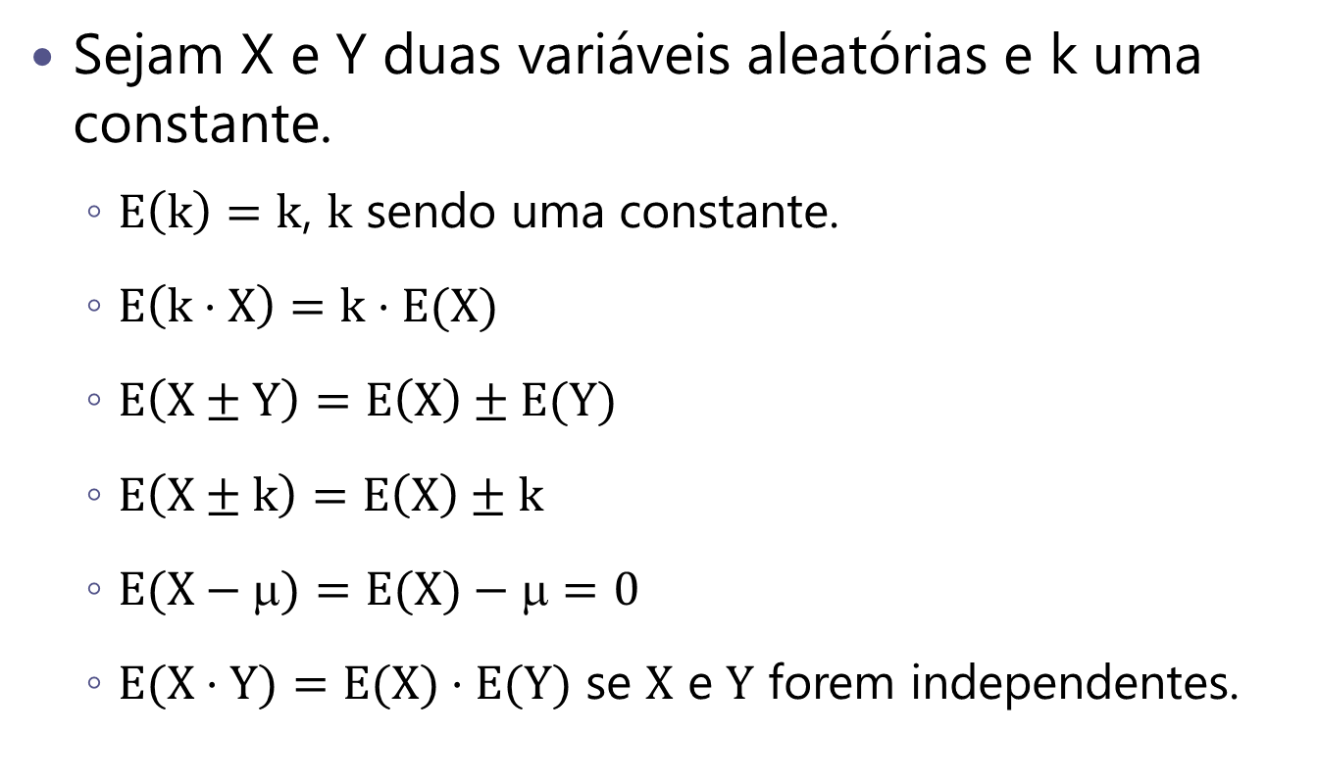
Propriedades da Média
Sejam X e Y duas variáveis aleatórias e k uma constante.
$E\left(k\right)=k$, $k$ sendo uma constante.
$E\left(k⋅X\right)=k⋅E(X)$
$E\left(X±Y\right)=E\left(X\right)±E(Y)$
$E\left(X±k\right)=E\left(X\right)±k$
$E(X−)=E(X)−=0$
$E(X⋅Y)=E(X)⋅E(Y)$ se $X$ e $Y$ forem independentes.

Slide 10
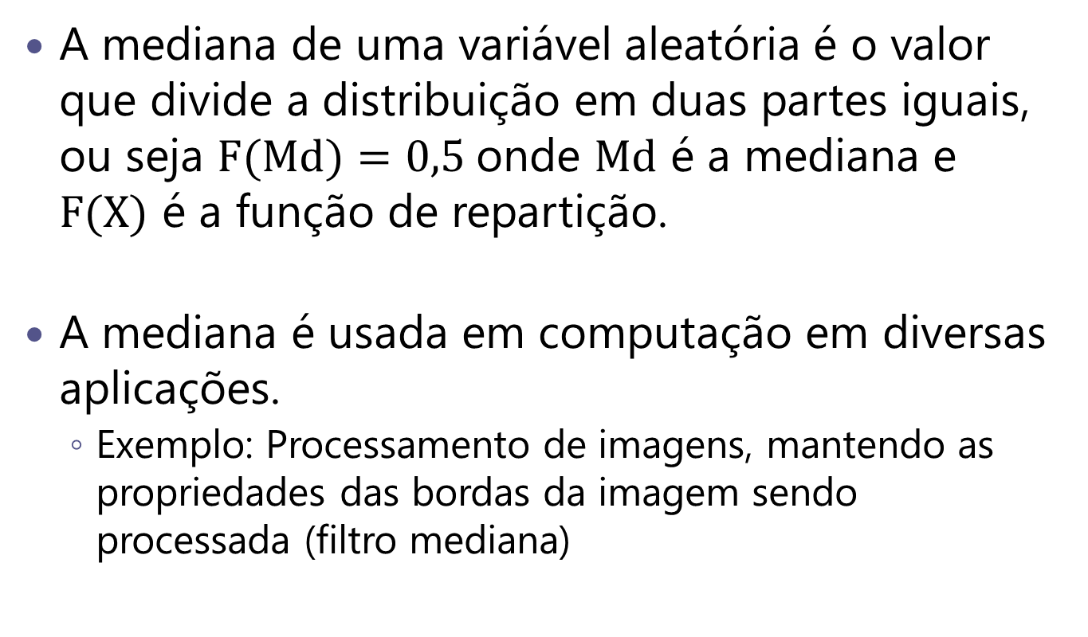
Mediana
A mediana de uma variável aleatória é o valor que divide a distribuição em duas partes iguais, ou seja $F(Md)=0,5$onde $Md$ é a mediana e $F(X)$ é a função de repartição.
A mediana é usada em computação em diversas aplicações.
Exemplo: Processamento de imagens, mantendo as propriedades das bordas da imagem sendo processada (filtro mediana)

Slide 11
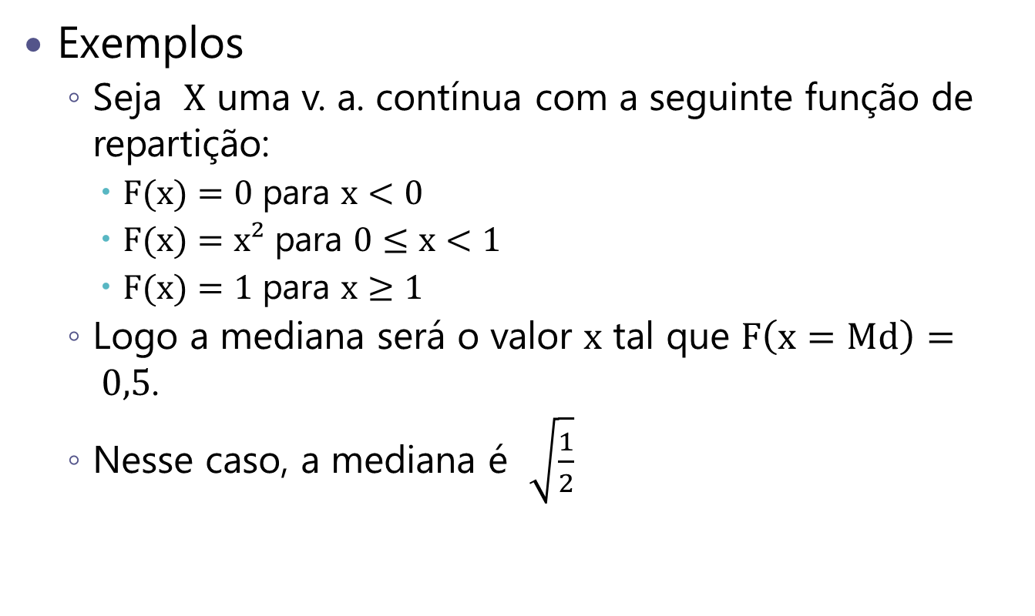
Mediana
Exemplos
Seja $X$ uma v. a. contínua com a seguinte função de repartição:
$F(x)=0$ para $x<0$
$F(x)=x²$ para $0≤x<1$
$F(x)=1$ para $x≥1$
Logo a mediana será o valor $x$ tal que $F\left(x=Md\right)= 0,5$.
Nesse caso, a mediana é $\sqrt{\frac{1}{2}}$

Slide 12
Moda
É o valor da variável com maior probabilidade, se X é discreta, ou maior densidade se X for contínua.
Exemplos:
Se X é discreta tal que
A moda m₀ =2.
Se X é contínua tal que f(x) = 2x para 0≤ x ≤ 1
A moda m₀ é 1 e a mediana F(Md)=0,5
, a Mediana é .
X | -1 | 0 | 2
P(X) | 0,3 | 0,2 | 0,5

Slide 13
Medidas de Dispersão
Variância
Desvio Padrão

Slide 14
Variância
Define-se a variância de uma variável aleatória como sendo
Para X discreta
Para X contínua

Slide 15
Desvio Padrão
O desvio padrão é a raiz quadrada da variância
Pode-se encontrar o desvio usando a variância dada por

Slide 16
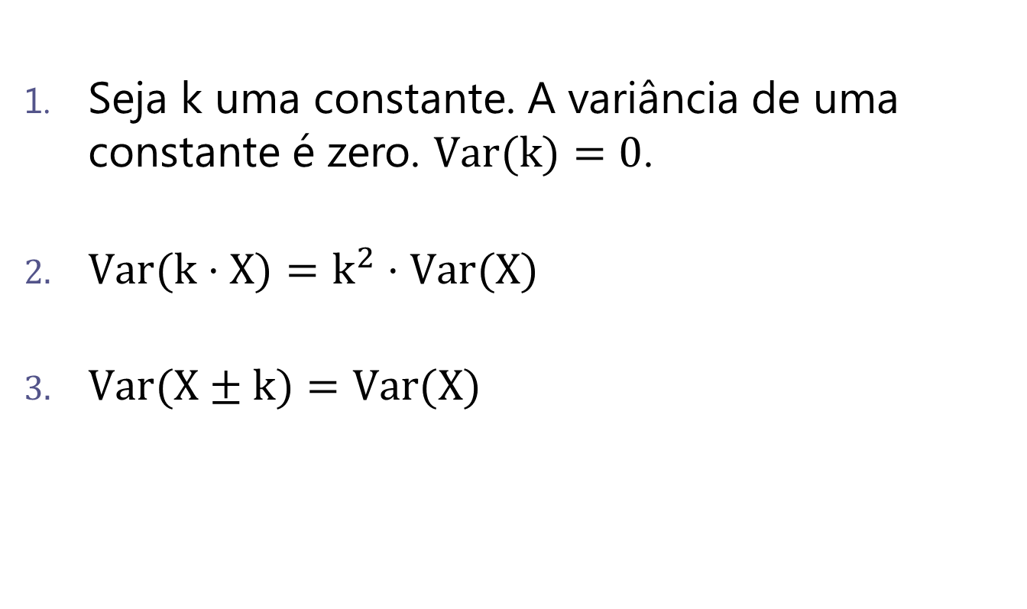
Propriedades da Variância
Seja k uma constante. A variância de uma constante é zero. $Var(k)=0$.
$Var(k⋅X)=k^{2}⋅Var(X)$
$Var(X±k)=Var(X)$

Slide 17
Exemplo
Seja X discreta tal que
A esperança de X é
A variância de X é
O desvio padrão é
X | -1 | 0 | 2
P(X) | 0,3 | 0,2 | 0,5

Slide 18
Exemplo
Seja X uma variável aleatória contínua com a seguinte função de densidade.
A esperança de X é 2/3
A variância de X é
O desvio padrão é

Slide 19
Exercícios
Em uma classe, há 6 homens e 3 mulheres. Sorteados 3 alunos ao acaso e sem repetição, faça X: V.A. número de homens sorteados. Calcule s média, a moda e o desvio-padrão da distribuição.

Slide 20
Exercícios
X é uma variável aleatória tal que a função repartição é dada por:
F(x) = 0 para x < 0
F(x) = x³ para 0 x 1
F(x) = 1 para 1 x
Calcule a média;
Determine a mediana;
Calcule a variância.

Slide 21
Exercícios
Um jogo consiste em atirar um dado; se der dois ou cinco, a pessoa ganha $ 50,00 por ponto obtido; se der um ou seis, a pessoa ganha $ 100,00 por ponto obtido; se der faces três ou quatro, a pessoa paga $ 150,00 por ponto obtido. Responda: O jogo é honesto? Calcule o desvio-padrão.

